Slide 1
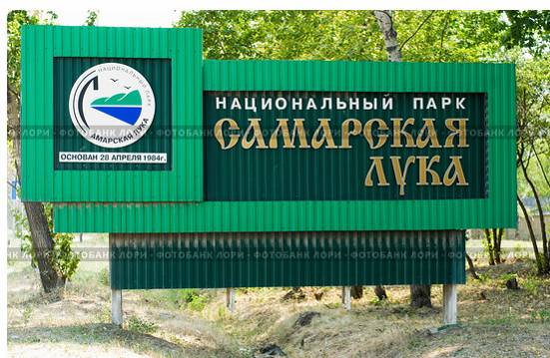
Ознакомление с родным краем

Slide 2
Сама́рская Лука́ — самая большая, значительно выраженная и известная излучина реки Волги, в нижнем её течении между селом Усолье и городом Сызрань. Омывается водами Куйбышевского и Саратовского водохранилищ. Огибает Жигулевскую возвышенность (Жигулевские горы).
ВикипедиЯ
Свободная энциклопедия

Slide 3
Природа Самарского края.

Slide 4
Территория Самарской Луки названа «Лукой» потому, что здесь Волга делает излучину, огибая Жигулевские горы. По одной из легенд Самарская Лука образовалась из-за того, что Волга схитрила, «слукавила», обманула Жигули и убежала к Каспию.

Slide 5
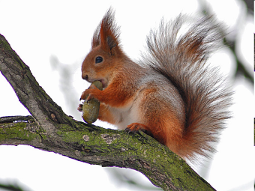
Животный мир Самарской Луки и области.
На территории национального парка отмечены 304 вида наземных позвоночных животных
В настоящее время в районе национального парка встречаются 10 видов позвоночных и 28 видов беспозвоночных животных, занесенных в Красную книгу Российской Федерации

Slide 6
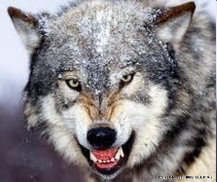
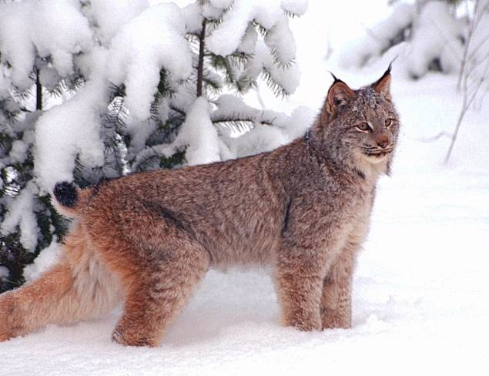
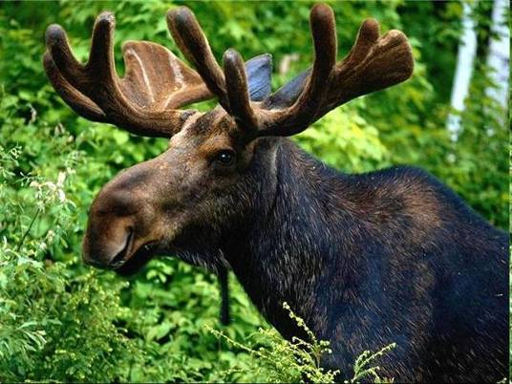

Slide 7
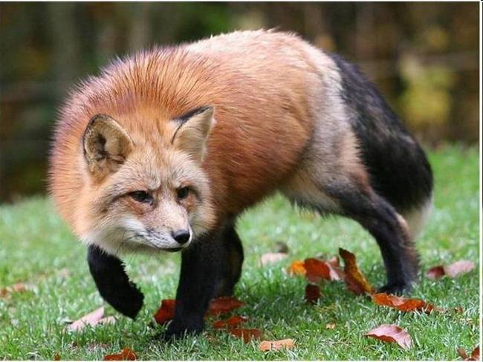
Талисманом Национальный Парк выбрали лисицу.
Это одно из самых распространенных и типичных животных самарской луки.
В народном фольклоре лисица - умное, красивое, хитрое, «лукавое» животное, как и Волга.

Slide 8
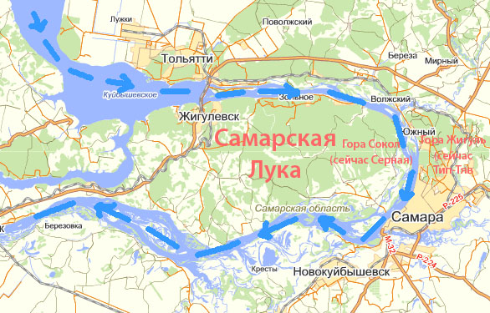
Планируя поездку в Самарскую Луку обязательно посетите:
Курган Молодецкий
Ширяевский грот
Гора Лбище
Родник Никольский
Пещера Степана Разина
Озеро Елгуши

Slide 9
ДОСТОПРИМЕЧАТЕЛЬНОСТИ
Храмы на территории Самарской Луки
Исторические достопримечательности Самарской Луки
Геологические достопримечательности Самарской Луки
Водоемы Самарской Луки

